Slide 1



Slide 2
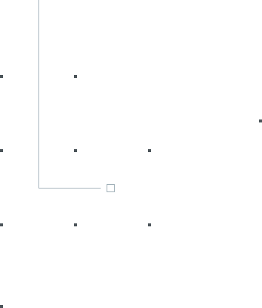
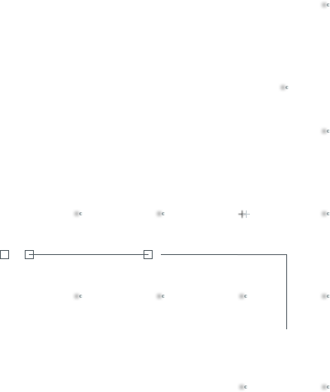
ANÁLISE E DESENVOLVIMENTO DE SISTEMAS
Software Design & TX
00 - Aula Magna e Orientações
Prof. Airton Y. C. Toyofuku
profairton.toyofuku@fiap.com.br

Slide 3

Apresentação
Airton Toyofuku - Engenheiro, MBA, PMP®
Gerente de Projetos, certificado pelo PMI®
Engenheiro Eletrônico
FEI de São Bernardo do Campo
Especialização em Sistemas de Controle e Automação
FEI de São Bernardo do Campo
Especialização em Sistemas Digitais e Eletrônica Embarcada
SAE Brasil - Sociedade de Engenheiros Automotivos
MBA em Gestão de Projetos
Fundação Getúlio Vargas
Mestrando em Ciência da Computação Aplicada
IPT – Instituto de Pesquisas Tecnológicas do Estado de São Paulo
Mais de 15 anos de experiencia com Sistemas Embarcados e IoT

Slide 4

Agenda
Apresentação;
Objetivo do Curso;
Competências
Conteúdo;
Avaliação;
Cálculo de media anual;
Critérios de aprovação;
Datas Importantes;
(Provável) Calendário do Semestre;
Bibliográfia

Slide 5
Objetivo do curso
Compreender a cultura ágil e aplicar as principais técnicas de modelagem no desenvolvimento de software, determinando atividades a serem cumpridas dentro de um projeto de software, de forma a garantir a sua qualidade.
Além disso, entender o experiência do cliente (Total Experience) e aplicar em projetos reais (Challenge).

Slide 6

Competências
Identificar e selecionar os requisitos que o software deve atender.
Especificar o sistema de informação a ser construído, detalhando sua arquitetura e funcionalidades por meio de uma linguagem de modelagem de sistemas (UML).
Planejar, acompanhar e monitorar o desenvolvimento de software e gerenciar os produtos de software gerados.
Todo o processo será conduzido de forma ágil, permitindo, dessa forma, alterações no projeto durante sua produção e sem causar grandes impactos e riscos ao projeto.

Slide 7

Conteúdo
2º Semestre
Modelagem de negócio aplicando UML;
Ciclos de Vida de Software;
Diagramas de Casos de Uso;
Diagramas de Atividades;
Diagramas de Sequência;
Diagramas de Comunicação;
Diagramas de Componentes;
Diagramas de implantação;
Negócios Digitais e e-commerce;
Empreendedorismo Digital;
Precificação de Serviços de TI;
Retorno de Investimento em TI;
Gestão de Serviços (SLA);
Plano de Negócio;

Slide 8
Checkpoints
O que?
São 3 PROJETOS baseados no conteúdo dado em sala de aula;
A MENOR das 3 notas é DESCARTADA;
Como?
O projeto será em GRUPO e é divide em duas etapas:
Documentação:
Deve ser commitado no GitHub;
Deve possuir um README descrevendo o projeto, suas dependências, como reproduzi-lo, link para a simulação, link para o video, e licença de uso;
Deve possuir uma IMAGEM do circuito montado no simulador;
Dev possuir o CÓDIGO FONTE do projeto;
O video deve explicar como o projeto foi implementado, quais as dificuldades encontradas e como foram solucionadas;
Hands-on:
O grupo irá montar o projeto em sala de aula e demonstrar o funcionamento para o professor;
Quando?
Os checkpoints serão divulgados com antecendência e a Documentação deve ser realizada fora do horário de aula;
O Hands-On será realizado em sala de aula, na data marcada pelo professor;
E a avaliação?
Será avalido pela clareza na documentação do projeto e pela implementação correta no hands-on.
O estudante é livre para consultar exemplos e referencias, porém qualquer indicio de cola ou plágio resulta em uma nota ZERO!

Slide 9
Checkpoints
Como é dividida a avaliação do checkpoint?
Serão 10 pontos por checkpoint:
Documentação – 5 pontos:
1 ponto pela clareza e composição do README;
1 ponto pela Imagem do circuito montado no simulador;
1 ponto pelo circuito implementado no Simulador;
1 ponto pela clareza e composição do Código Fonte;
1 ponto pela clareza do Video explicativo;
Hands-ON – 5 pontos:
1 ponto pela organização na montagem do projeto;
2 pontos pela arguição realizada pelo professor;
3 pontos pela demonstração do projeto funcionando;

Slide 10
Avaliação
As notas semestrais na FIAP são compostas:
40% Project Checkpoint e Challenge&Feedback (2 Challenge Sprints + 2 Checkpoint);
60% Global Solution (solução de tarefas de Cases reais);
MS = (PCC&F x 0.4 + GS x 0.6)
EXEMPLO:
Challenge Sprint 1 = 10;
Challenge Sprint 2 = 10;
Checkpoint 1 = 8;
Checkpoint 2 = 9;
Checkpoint 3 = 5 -> Descartada;
Global Solution = 7;
PCC&F = (10+10+8+9)/4 = 9.25
GS = 7.0
MS = (9.25 x 0.4 + 7.0 x 0.6) = 3.7 + 4.2 = 7.9

Slide 11
Cálculo de média anual
A média anual é ponderada, ou seja, os semestres possuem pesos diferentes:
40% da média do 1º Semestre;
60% da média do 2º Semestre;
MA = (MS1 x 0.4 + MS2 x 0.6)
EXEMPLO:
MS1 = 8.0;
MS2 = 7.0;
MA = (8.0 x 0.4 + 7.0 x 0.6) = 3.2 + 4.2 = 7.4

Slide 12

Critérios de aprovação
Média Anual | Situação
0 a 3.9 | Reprovado
4.0 a 5.9 | Exame
6.0 a 10 | Aprovado
CASO O ALUNO FIQUE DE EXAME:
Nota para aprovação = (12 – Média Anual)

Slide 13
Datas importantes
28 de Outubro de 2023 – NEXT;
13 de Novembro de 2023 – Kick Off da Global Solutions;
13 a 24 de Novembro – Global Solutions;
23 a 24 de Novembro – Período de Solicitação das Substitutivas;
27 de Novembro a 01 de Dezembro – Aplicação das Substitutívas;
04 a 08 de Dezembro – Aplicação dos Exames;

Slide 14
Calendário do Semestre
Aula | Data | Conteúdo | Observações
01 | Semana 1 – 02/08 | Aula 00 – Aula Magna e Orientações Aula 01 – Diagramas de Caso de Uso | OK
02 | Semana 2 – 08/08 e 09/08 | Aula 02 - Diagramas de Sequencia | OK
03 | Semana 3 – 15/08 e 16/08 | Aula 03 - Diagramas de Atividades | OK
04 | Semana 4 – 22/08 e 23/08 | Aula 04 - Diagramas de Comunicação | Depois
05 | Semana 5 – 29/08 e 30/08 | Aula 05 - Diagramas de Componentes | Depois
06 | Semana 6 – 05/09 e 06/09 | Aula 06 - Diagramas de Implantação | Depois
07 | Semana 7 – 12/09 e 13/09 | Checkpoint 01
08 | Semana 8 – 19/09 e 20/09 | Aula 07 - Negócios Digitais
09 | Semana 9 – 26/09 e 27/09 | Aula 08 - Empreendedorismo Digital
10 | Semana 10 – 03/10 e 04/10 | Aula 09 - Precificação de Serviços em TI
11 | Semana 11 – 10/10 e 11/10 | Aula 10 - Retorno de Investimento em TI
12 | Semana 12 – 17/10 e 18/10 | Checkpoint 02
13 | Semana 13 – 24/10 e 25/10 | Aula 11 - Gestão de Serviços SLA
14 | Semana 14 – 31/10 e 01/11 | Aula 12 - Plano de Negócios
16 | Semana 15 – 07/11 e 08/11 | Checkpoint 03

Slide 15
Calendário do Semestre
Aula | Data | Conteúdo | Observações
01 | Semana 1 – 02/08 | Aula 00 – Aula Magna e Orientações Aula 01 – Diagramas de Caso de Uso | OK
02 | Semana 2 – 08/08 e 09/08 | Aula 02 - Diagramas de Sequencia | OK
03 | Semana 3 – 15/08 e 16/08 | Aula 03 - Diagramas de Atividades | OK
04 | Semana 4 – 22/08 e 23/08 | Aula 04 - Diagramas de Comunicação Revisão Challenge – Sprint 3 | OK
05 | Semana 5 – 29/08 e 30/08 | Aula 05 - Diagramas de Componentes Aula 04 – Modelo de negócios - Canvas | Nascimento da Óli
06 | Semana 6 – 05/09 e 06/09 | Aula 06 - Diagramas de Implantação Aula 04 – Modelo de negócios - Canvas | OK
07 | Semana 7 – 12/09 e 13/09 | Checkpoint 01 Exercicios de Canvas Aula 05 – Design Thinking | Ok
08 | Semana 8 – 19/09 e 20/09 | Checkpoint 01 | OK
09 | Semana 9 – 26/09 e 27/09 | Aula 06 – Negócios Digitais (e-commerce) | OK
10 | Semana 10 – 03/10 e 04/10 | Aula 07 - Precificação de Serviços em TI
11 | Semana 11 – 10/10 e 11/10 | Aula 08 - Retorno de Investimento em TI
12 | Semana 12 – 17/10 e 18/10 | Checkpoint 02
13 | Semana 13 – 24/10 e 25/10 | Aula 09 - Gestão de Serviços SLA Aula 10 – LGPD
14 | Semana 14 – 31/10 e 01/11 | Aula 11 - Plano de Negócios
16 | Semana 15 – 07/11 e 08/11 | Checkpoint 03

Slide 16



Bibliográfia

Slide 17
Copyright © 2023 Prof. Airton Y. C. Toyofuku

